Slide 1
IOC与DI
一种设计模式
相关术语：
依赖（Depandency）
依赖倒置原则(Dependency inversion principle)
控制反转 （Inversion of Control）
依赖注入（Dependency Injection）
在软件开发框架中普遍存在

Slide 2
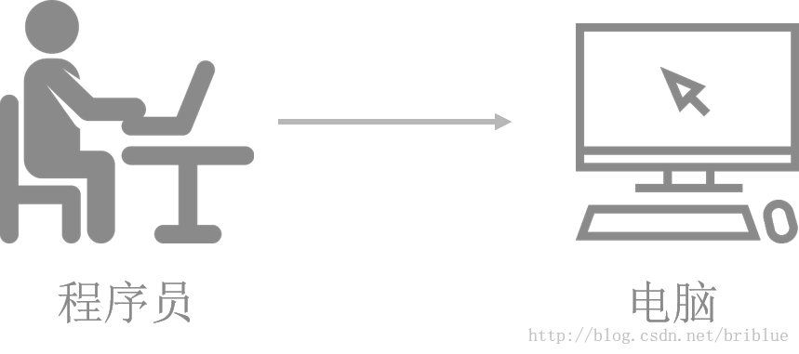
依赖（Dependency）

Slide 3
依赖倒置原则DIP(Dependency inversion principle)
设计模式的六大原则（SOLID）
Single Responsibility Principle：单一职责原则
Open Closed Principle：开闭原则
Liskov Substitution Principle：里氏替换原则
Law of Demeter：迪米特法则
Interface Segregation Principle：接口隔离原则
Dependence Inversion Principle：依赖倒置原则
高层模块不应该依赖于低层模块。它们都应该依赖抽象。
抽象不应该依赖于细节，细节应该依赖于抽象。

Slide 4
DIP概念在java中
高层模块—调用者
低层模块-被调用者
抽象-接口或抽象类
细节-具体实现
打破了正常的上层依赖下层的关系—倒置了
依赖倒置实质上是面向接口编程的体现

Slide 5
IoC-依赖倒置原则的一种具体实现方案
控制反转 （Inversion of Control）
DIP是一种 软件设计原则，如何实现呢？
IoC是一种软件设计模式，可以实现DIP
控制反转原理
将被依赖对象（低层模块）的生产交给第三者（IoC容器）来控制，而不是由高层模块来控制生成---反转了控制方式

Slide 6

IoC模式的具体解决方案
依赖注入DI（Dependency Injection） ：所依赖的对象由外部IoC容器注入进去
DI的方法：
1. 构造函数中注入
2. setter 方式注入
3. 接口注入
控制反转IoC和依赖注入DI的关系
$DI⊑IoC$
IoC=DI

Slide 7
IoC的意义
面向对象设计法则之一—— 好莱坞法则：“别找我们，我们找你”
由IoC容器帮对象找相应的依赖对象并注入，而不是由对象主动去找。
编程思想中各模块的主从关系的一次颠覆
老套路：应用程序是老大，要获取什么资源都是主动出击，编写代码主动调用相关的类库
新思想：应用程序就变成被动的了，被动的等待IoC容器来创建并注入它所需要的资源
其应用的集大成者：Spring

Slide 8
代理
代理商
买家
厂家
目标：获得一个可以全程包办，任意灵活定制的中间人

Slide 9
代理模式（Proxy Pattern）
设计模式的一种，又称委托模式
Java代理模式的实现：
静态代理
动态代理
一种面向接口的间接访问对象的编程思想

Slide 10
代理模式的目的
灵活扩展原有功能模块
对功能进行增强或修改
在原有方法的前后进行前置处理和后置处理
降低代码模块之间的耦合度

Slide 11
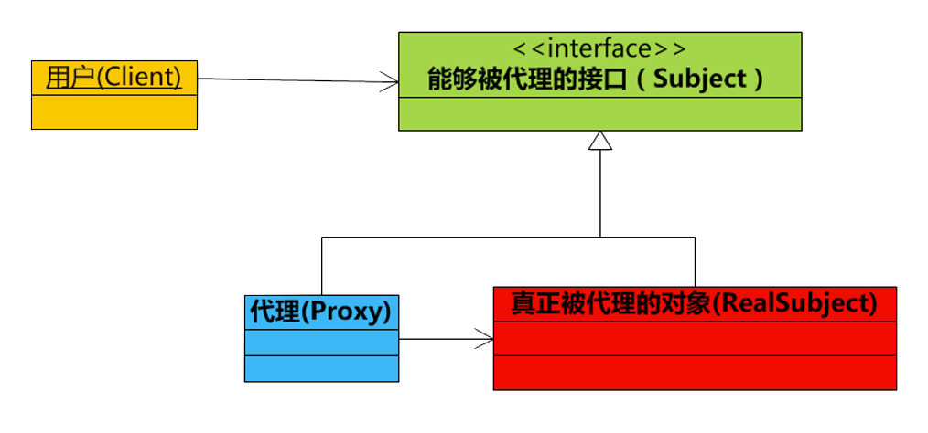
静态代理java实现
所有调用目标对象的方法，都调用代理对象的方法
对每个方法，需要静态编码
理解简单，但代码繁琐

Slide 12
静态代理
如何实现代理任意一个类，任意一个方法？
动态代理

Slide 13
Java动态代理实现关键
两个关键问题：
代理对象的生成
代理对象的相关方法的执行
JDK中的 Proxy类的静态方法newProxyInstance生成代理对象
Handler 接口 代理对象方法的调用，会自动转发到InvocationHandler接口的invoke方法

Slide 14
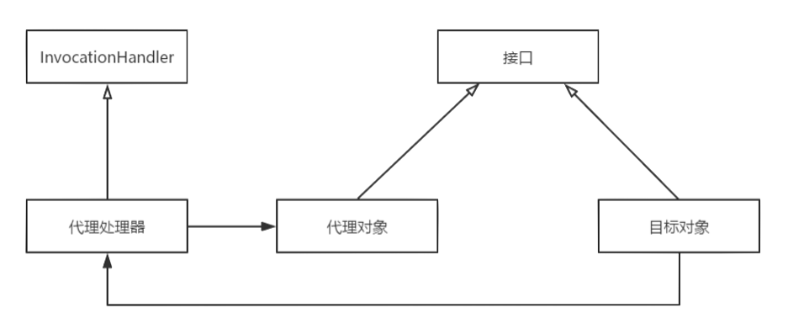
动态代理java实现
逻辑结构理解相对比较复杂，但代码简洁灵活，易于扩充

Slide 15
Jdk 动态代理实现步骤
编写Handler类实现InvocationHandler接口
创建InvocationHandler对象
使用Proxy.newProxyInstance创建代理对象
执行代理对象的相关方法，

Slide 16
动态代理模式的应用
常用与添加监控、审查处理等功能扩展
分离代码的耦合(高内聚，低耦合)
应用集大成者：
AOP（ Aspect Oriented Programming ）面向切面编程
从此：编程就像搭积木
Spring

Slide 17
编程思想的发展
餐厅对象
进餐厅
就坐
点菜
吃饭
结账
离开餐厅
面向过程
面向对象
面向接口
面向切面
厨房对象
食物对象
食物对象
methods
进餐厅
就坐
点菜
Eat
Pay
。。。。

Slide 18
AOP
记得Filter过滤器？
进餐厅
就坐
点菜
吃饭
结账
离开餐厅
测量体温 切面
送水果 切面
AOP并非简单的动态代理的实现

Slide 19
AOP的应用场景
优势
将横切业务和主业务逻辑剥离
扩展功能不破坏原有业务逻辑
专注主要业务逻辑
代码复用
模块之间解藕
需要在方法前后进行功能增强和扩展
日志
安全权限
事务管理
需要对方法的执行顺序进行动态调整
Before
After
Around
…….

Slide 20
AOP的相关框架
Spring的核心
IoC
AOP—jdk动态代理&CGlib
AspectJ

Slide 21
Spring中的AOP基本概念
通知（Advice）
连接点（JoinPoint）
切入点（Pointcut）
切面（Aspect）
引入（introduction）
目标（target）
代理(proxy)
织入(weaving)

Slide 22
近期小结
反射-一切动态编程方法的基础
面向接口（抽象类）的编程-面向对象编程的精髓和生命力
IoC和DI设计模式-颠覆系统各层次之间对象依赖关系
动态代理模式-系统功能扩展解藕的神器
AOP-新的编程思想
都是目前各类框架采用的主流技术

